Slide 1



RISKPREDICT:
Будущее страховых выплат
Команда Trinity
Changellenge CUP IT 2025

Slide 2
1
Executive Summary
Внедрение нашей модели прогнозирования страховых выплат позволит компании Сбер сократить издержки и повысить прибыльность СберСтрахования
Выводы из анализа
Ожидаемый эффект
Средняя покупка в будние дни обычно выше, чем в выходные. В выходные, в целом, выплаты происходят реже
Пациенту с госпитализацией выплачивают ощутимо больше
В начале каждого года пересматриваются цены на услуги. В 2022 и 2023 годах стоимость одной и той же услуги различалась. Можно выявить закономерность между ценами 2022 и 2023 годов и экстраполировать её на 2024 год, чтобы повысить точность прогноза.
Средняя сумма выплат составляет 132 млн. в месяц.
При ошибке в прогнозе всего на 1% (1,3 млн рублей), компания либо создает избыточный резерв, либо сталкивается с дефицитом ликвидности. В первом случае лишние деньги могли бы приносить доход через инвестиции, а во втором — расходы на привлечение заемных средств. Даже незначительная ошибка в размере 0,5% может привести к дополнительным расходам или упущенной выгоде в десятки миллионов рублей ежегодно.
Таким образом, точное прогнозирование позволит Сберу сократить издержки и повысить прибыльность страхового направления.
2

Slide 3
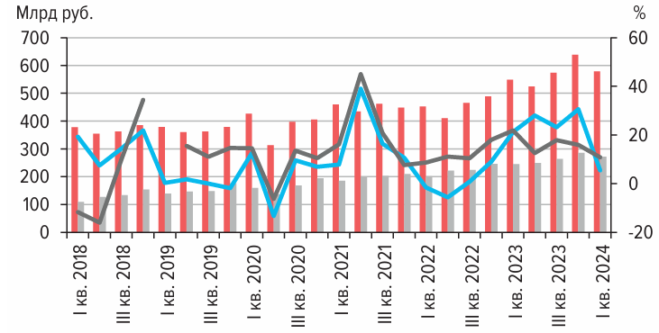
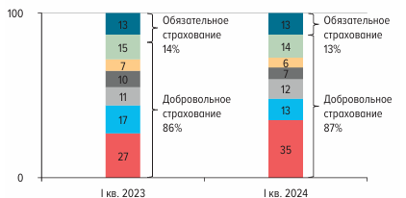
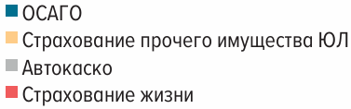
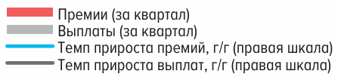
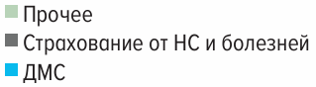
1
2
Анализ рынка
В январе – марте 2024 г. объем страховых премий составил 578,4 млрд руб., что на 5,5% больше, чем годом ранее
Объем рынка
В целом объем страховых выплат вырос на 10,9%, до 272 млрд рублей
Доля премий
В 1 квартале 2024 г. рост страхового рынка (г/г) замедлился
Доля премий по добровольным видам страхования выросла
Новый продукт - полис долевого страхования жизни
Одним из драйверов роста рынка в I квартале 2024 г. стало автострахование. Так, взносы
по автокаско выросли на 22,2%. Это объясняется увеличением продаж новых автомобилей,
в том числе в кредит, когда машина страхуется по требованию банка. Также отмечается
рост спроса на недорогие полисы с ограниченным набором рисков, особенно со стороны
владельцев подержанных транспортных средств
Долевое страхование жизни (ДСЖ) — это тип страхования, при котором страховщик инвестирует часть страховых взносов в паевые инвестиционные фонды (ПИФ), а остальная часть идет на страховую защиту. Закон, разрешающий и регламентирующий ДСЖ, вступил в силу 1 января 2025 года.
По оценкам компании Kept, в 2025 году объем рынка долевого страхования жизни может составить ₽200–250 млрд
Выплаты в ОСАГО выросли существеннее, чем сборы: 27,8% против 5,7%. Это прежде
всего связано с тем, что подорожание деталей и комплектующих для ремонта проявляется
в увеличении размеров выплат постепенно – по мере обновления данных в справочнике
запчастей (на их основе страховщики рассчитывают компенсации по ОСАГО)
Источник: Банк России. I квартал 2024 года. Обзор ключевых показателей деятельности страховщиков
РБК Инвестиции. В России продан первый полис долевого страхования жизни
3

Slide 4
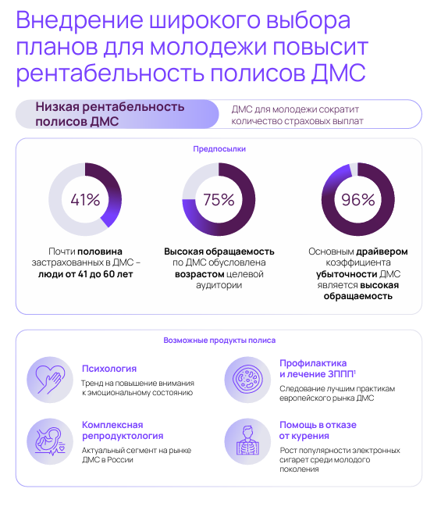
1
2
3
Инициативы
Бизнес-цели
Повысить точность прогнозирования суммы страховых выплат на следующий год до уровня не менее 90%, чтобы оптимизировать резервы и улучшить финансовое планирование
Снизить затраты на страховые выплаты на 10% в течение года за счет внедрения предиктивной аналитики и выявления факторов риска, влияющих на частоту обращений клиентов
риски
Неправильная работа модели прогнозирования. Модель может давать неверные прогнозы, что приведет к недостаточной подготовке к финансовым обязательствам или излишним резервам.
Зависимость от качества данных. Если данные, используемые для построения модели, будут неполными или неточными, это повлияет на её надежность и точность предсказаний. неполными или неточными, это повлияет на её надежность и точность предсказаний.
Критерии успеха
Прогнозная модель должна показывать погрешность не более 10% относительно фактических выплат за отчетный период
Затраты на страховые выплаты должны снизиться на 7% по сравнению с предыдущим годом благодаря успешной работе прогностической модели и улучшенной оценке рисков
Модель может давать неверные прогнозы, что приведет к недостаточной подготовке к финансовым обязательствам или излишним резервам
Если данные, используемые для построения модели, будут неполными или неточными, это повлияет на её надежность и точность предсказаний
Источник: Исследование Kept
4

Slide 5
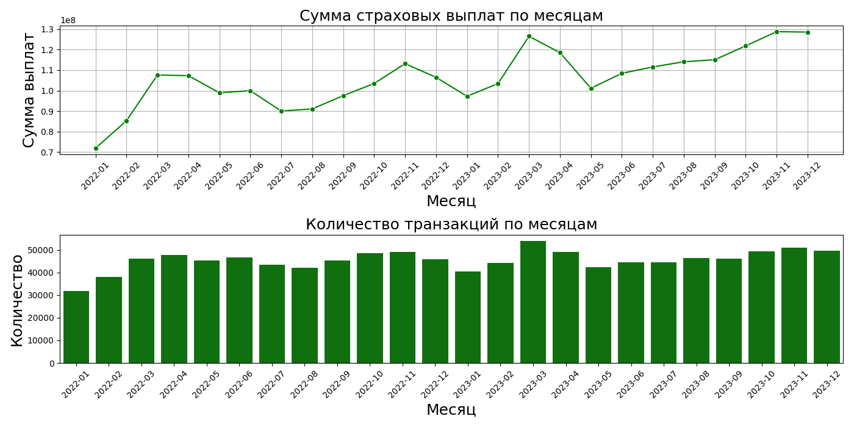
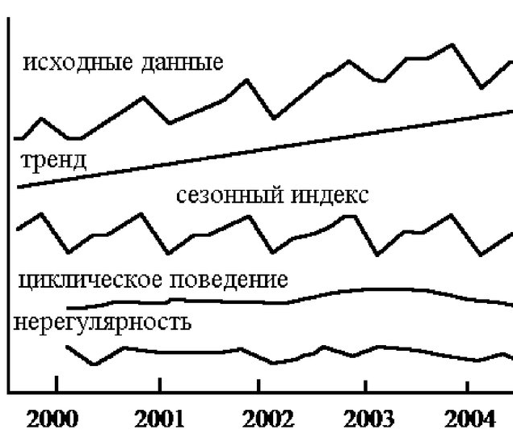

1
2
3
4
Анализ данных
Наблюдаем тренд роста суммы выплат с течением времени, а так же сезонность в количестве транзакций
Факторы, влияющие на анализ временных рядов и прогнозирование продаж
Сезонность связана с циклическими изменениями из-за смены времен года
Тренд выявляет устойчивые длительные изменения в динамике
Циклический фактор показывает изменения в период от двух до пяти лет
Случайный фактор влияет на график продаж после исключения других трех факторов
Признаки для датасета по данным
Признаки для датасета по дате
Дата - дата оказания услуги, в индексе
2. Общая сумма выплат
3. Общее количество услуг
4. Средняя сумма выплаты
5. Количество услуг в стационаре
6. Общая сумма выплат в стационаре
7. Количество уникальных документов услуг
10. Наиболее распространенная услуга
11. Доля стационарной помощи
Неделя
Месяц
Год
Сезон
Наличие выходного
Наличие праздника
В выходные выплаты происходят реже, а средняя выплата в будни гораздо выше, чем в выходной
5

Slide 6
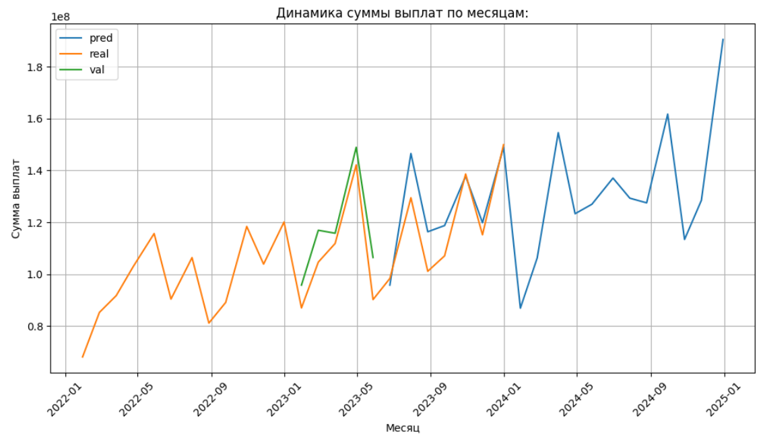
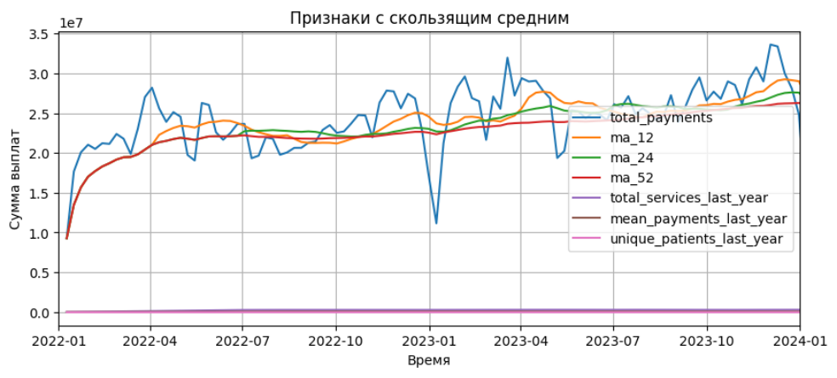
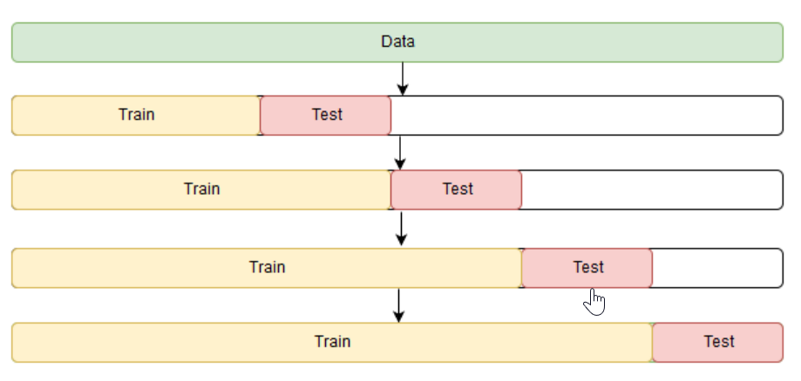


1
2
3
4
5
Прогнозная модель
Методы анализа временных рядов и их ключевые особенности
Предсказание полученное с помощью модели ARIMA
Наше решение
Экспоненциальное сглаживание использует усреднение прошлых наблюдений с уменьшающимися весами
ARIMA объединяет авторегрессию и скользящие.
Линейная регрессия моделирует связь между переменными
Рекуррентные нейронные сети (RNN), включая LSTM
Модели на основе деревьев решений
Мы использовали для предсказания модели SARIMAX и деревья решений
Лучший результат представлен на слайде
В качестве признаков использовали скользящее среднее за сезон, пол года и год для суммы выплат и других показателей
Ссылка и QR-код на ноутбук с моделью и excel файл с предсказанием
MAPE: 9.6%
Признаки с использованием скользящего среднего
Схема предсказания временного ряда
Ноутбук
Excel
6

Slide 7
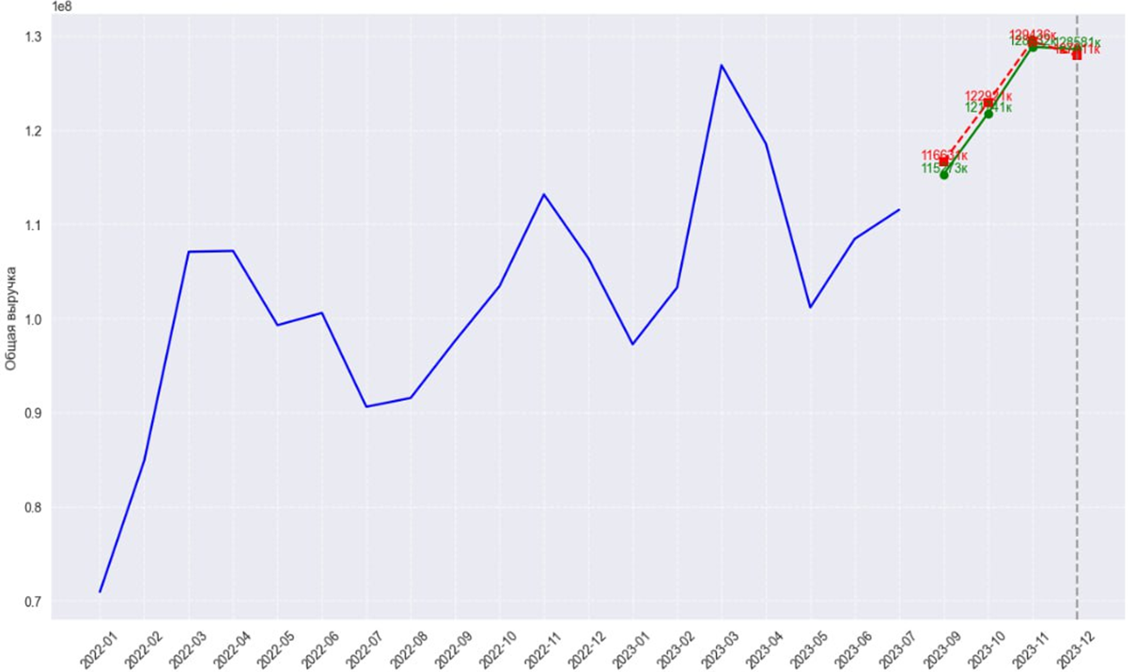
1
2
3
4
5
6
Заключение
Обобщение выводов
Применение модели ARIMA позволило эффективно учесть сезонность и тенденции в исторических данных о страховых выплатах
Выбранный подход значительно снизил неопределенность в планировании финансирования и улучшил принятие решений на уровне бизнеса
7

Slide 8
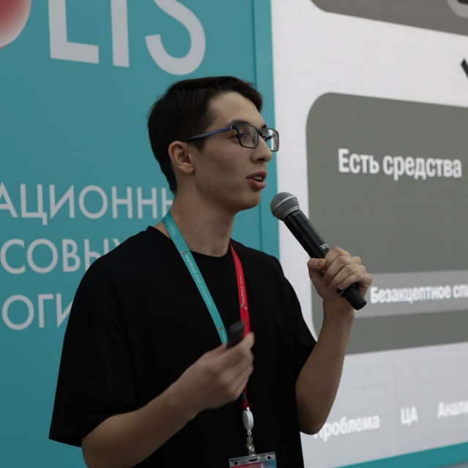
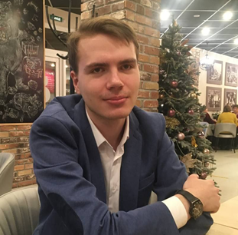

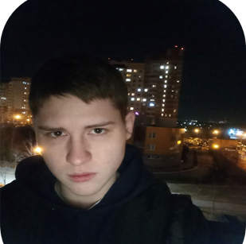
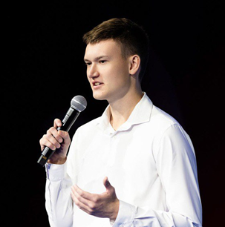
1
2
3
4
5
6
7
Команда
Ахметов Руслан
Чернов Даниил
Анастасия Сорокина
Пахнев Владимир
Тулаев Дмитрий
Уфимский университет науки
и технологий
Санкт-Петербургский политехнический университет 23'
МГУ им. М.В.Ломоносова
РЭУ им. Плеханова
Уральский Федеральный Унивеситет
Физический факультет
Перевод и переводоведение
Финансы и кредит в
цифровой среде
Бизнес-информатика
Junior+ Data Scientist в Газпромбанке
Победа в кейс-чемпионате Danon, стипендиат фонда Владимира Потанина и Интеллект
Учавствовал в создании топового продукта в сфере edtech для рынка Казахстана
Финалист FINOPOLIS-2024
Член юниорской сборной России по дартс 2018-2019
Разработал и внедрил дизайн
для своего института
9ecolla@mail.ru
rejectedsoul@mail.ru
anastasiasorokina251@gmail.com
pahnevvladimir@yandex.ru
dmitrii.tulaev2003@mail.ru
+7 (987) 259-67-15
+7 (962) 712-63-88
+7 (910) 389-66-38
+7 (995) 883-17-55
+7 (922) 192-22-66
8

Slide 9
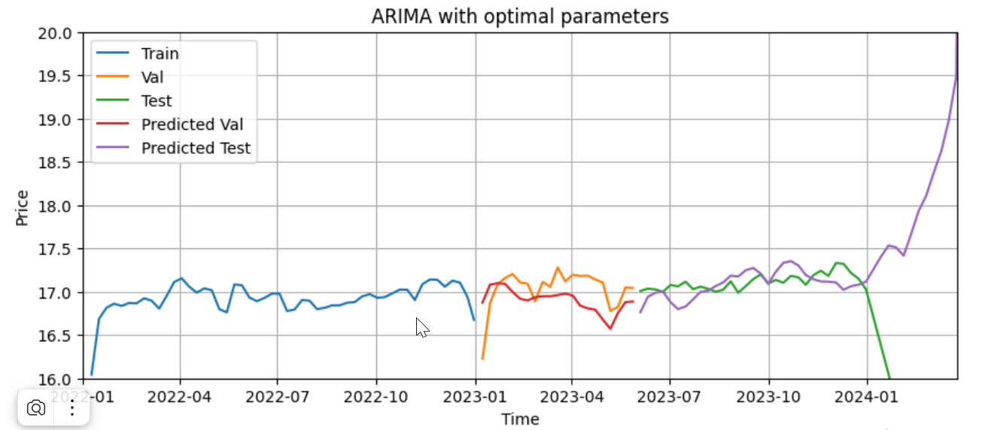
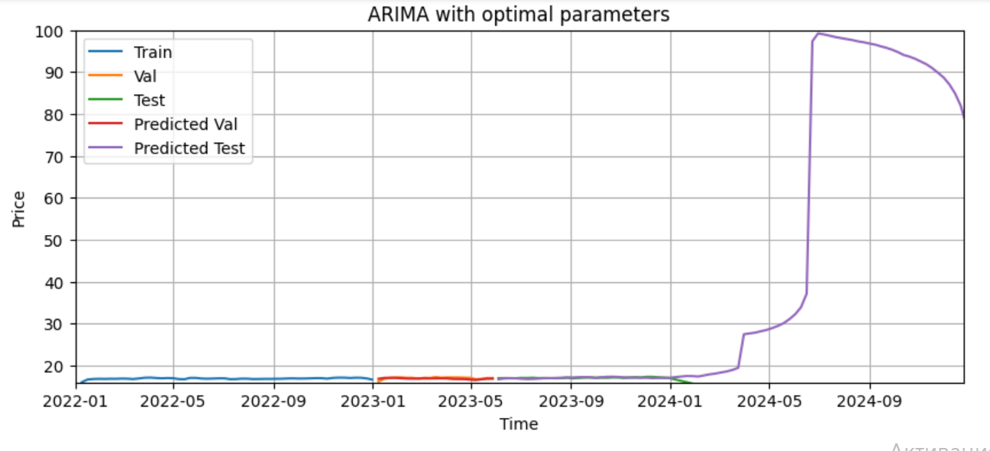
1
2
3
4
5
6
7
8
Приложение
Мы наблюдаем в январе тренд вверх, а после того как заканчивается адекватная информация о скользящих средних получается резкий толнчёк вверх
Использование модели с признаками
Мы наблюдаем в январе тренд вверх, а после того как заканчивается адекватная информация о скользящих средних получается резкий толчок вверх
9

Slide 10
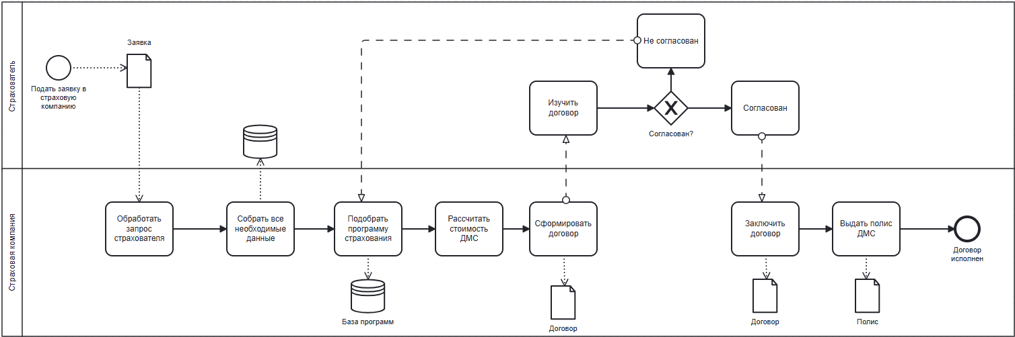
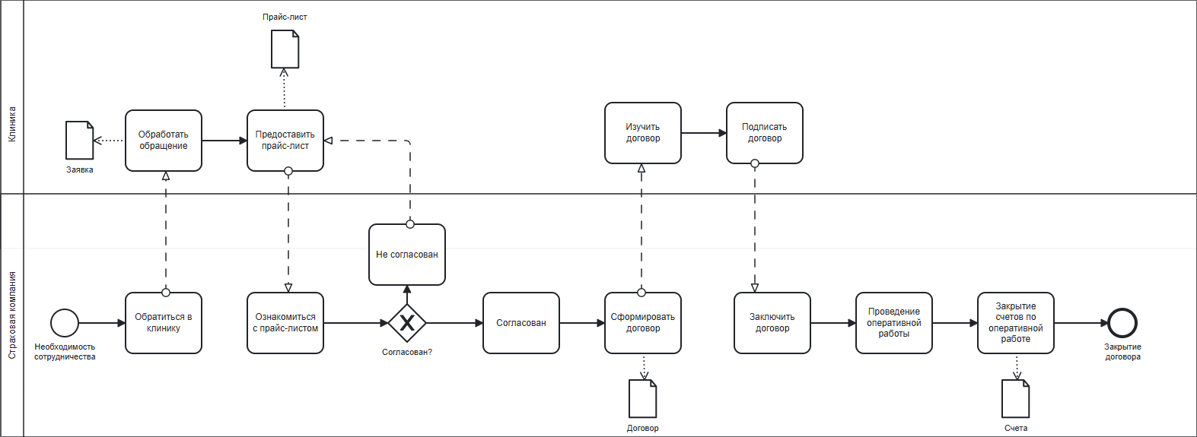
1
2
3
4
5
6
7
8
Приложение
Мы наблюдаем в январе тренд вверх, а после того как заканчивается адекватная информация о скользящих средних получается резкий толнчёк вверх
Нотации BPMN
Подача заявки страхователем в страховую
Необходимость сотрудничества страховой с поликлиникой
10

Slide 11
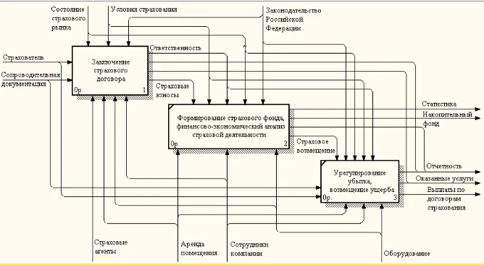
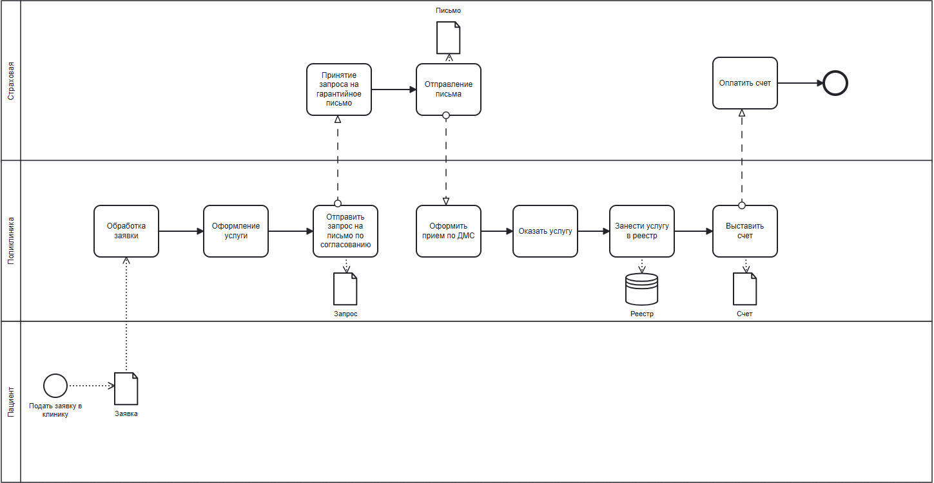
1
2
3
4
5
6
7
8
Приложение
как заканчивается адекватная информация о скользящих
Бизнес-модели работы страховой компании и обращения пациента в клинику по ДМС
11

Slide 12
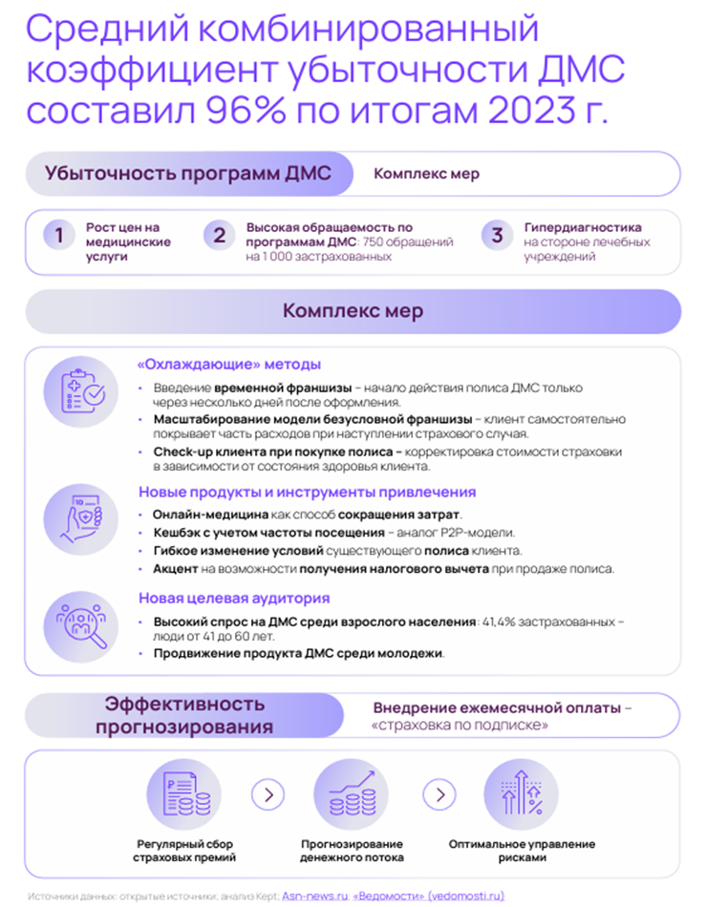
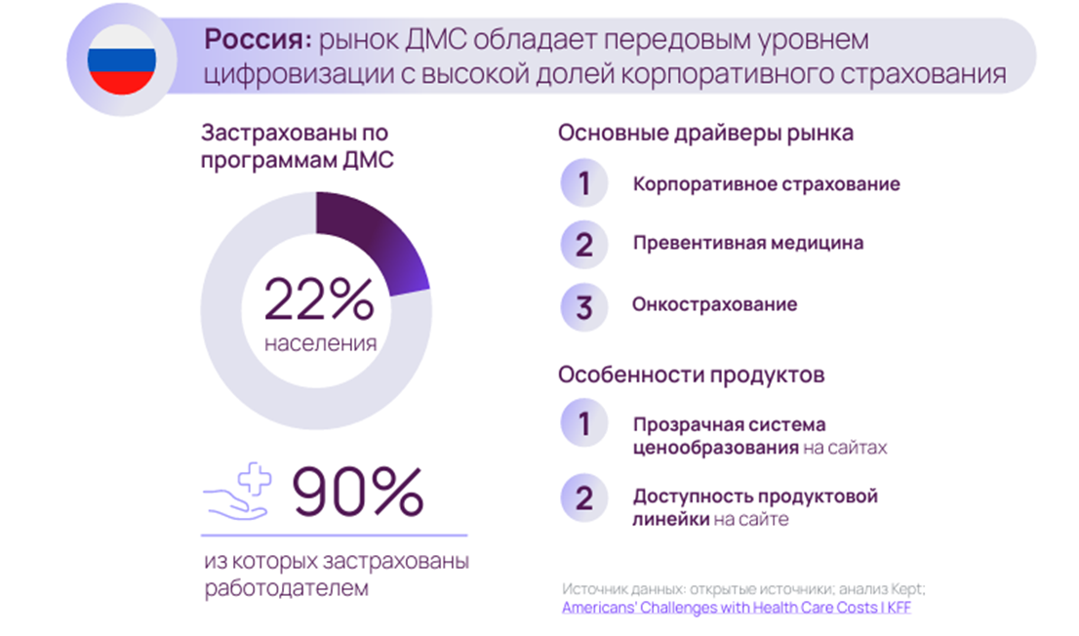
1
2
3
4
5
6
7
8
Приложение
Источник: Исследование Kept
12

